Slide 1
Obhajoba odborné praxe
Michaela Žilinská
UČO: 25476
2023

Slide 2
Obsah
Představení společnosti
Náplň praxe
Zhodnocení praxe

Slide 3

Představení společnosti
Vznik v červnu roku 2007 jako dceřiná společnost
Společnost s ručením omezeným
JUDr. Jakub Sklenka
Výroba, obchod a služby neuvedené v přílohách 1 až 3 živnostenského zákona
Sídlo Krakovská 1256/24, Praha 11000

Slide 4
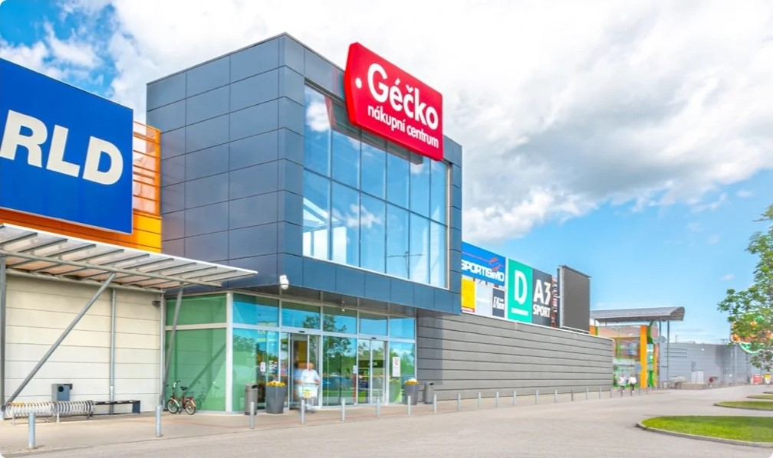
Náplň praxe

Slide 5

Personální management
Komunikace s nájemci OC Géčko
Účast na vstupních pohovorech
Výpomoc při posuzování životopisů
Dotazníkové šetření na téma spokojenost zaměstnanců

Slide 6
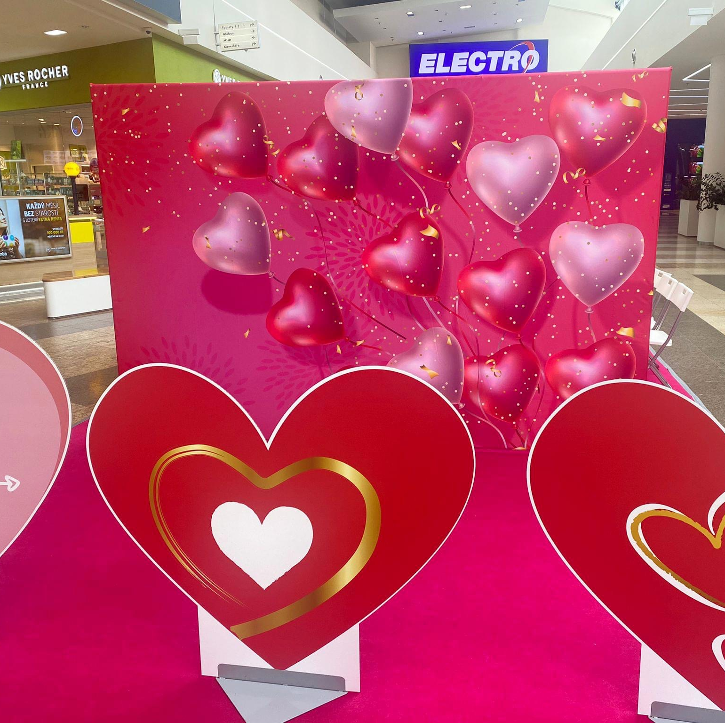
Marketing
Příprava a následná účast na marketingových akcí
Správa sociálních sítí
Příprava soutěží
Fotodokumentace produktové reklamy
Výpomoc při tvorbě propagačních materiálů

Slide 7
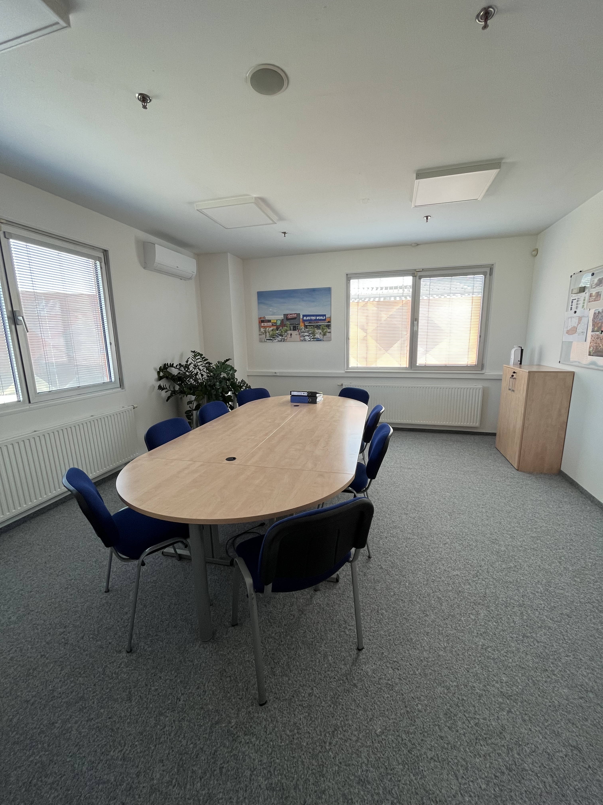
Strategické řízení
Seznámení se s cíli a strategií společnosti
Tvorba dotazníku k zajištění prostoru pro zlepšení nabízených služeb
People count meter
Účast na výkonnostních poradách, tvorba zápisu

Slide 8

Finance podniku
Sledování KPI
Archivace dokumentů
Zpracování výkonnostních dat v programu MS Excel
Tvorba reportů

Slide 9
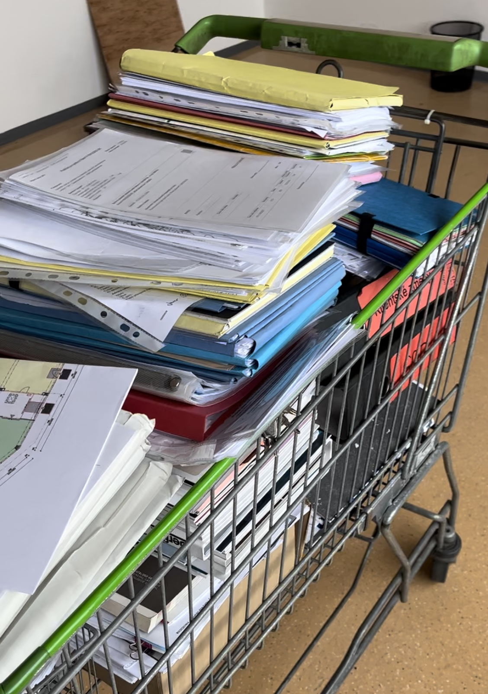
Finanční účetnictví
Příprava podkladů pro tvorbu nájemních smluv, faktur a dohod
Digitalizace, třídění, archivace a skartace účetních dokladů
Vedení skladové evidence

Slide 10
Zhodnocení praxe
Skvělé pracovní podmínky
Získání nových zkušeností
Rozšíření praktických dovedností
Navázání další spolupráce
Prostor pro osobní rozvoj

Slide 11
Děkuji za Vaší pozornost!

